Slide 2
Dalla lettera di San Paolo agli Efeisini (Ef 2,8-10)
Per grazia infatti siete salvati mediante la fede; e ciò non viene da voi, ma è dono di Dio; né viene dalle opere, perché nessuno possa vantarsene. Siamo infatti opera sua, creati in Cristo Gesù per le opere buone, che Dio ha preparato perché in esse camminassimo.
Contro la tendenza a meritarci tutto è bello riconoscere come le cose belle delle nostre vite siano successe per grazia.
Non secondo i nostri sforzi, ma sono quelle cose che Dio ha già pensato per noi.
Siamo chiamati a dire sì con fiducia. Diventando così strumento nelle sue mani.

Slide 3
O Signore, fa di me uno strumento della tua pace: dove è odio, fa ch'io porti amore, dove è offesa, ch'io porti il perdono, dove è discordia, ch'io porti la fede, dove è l'errore, ch'io porti la Verità, dove è la disperazione, ch'io porti la speranza. Dove è tristezza, ch'io porti la gioia, dove sono le tenebre, ch'io porti la luce. O Maestro, fa che io non cerchi tanto: ad essere compreso, quanto a comprendere. ad essere amato, quanto ad amare. Poiché: se è dando, che si riceve: perdonando, che si è perdonati; morendo, che si risuscita a Vita Eterna. Amen
Preghiera semplice
di San Francesco

Slide 5
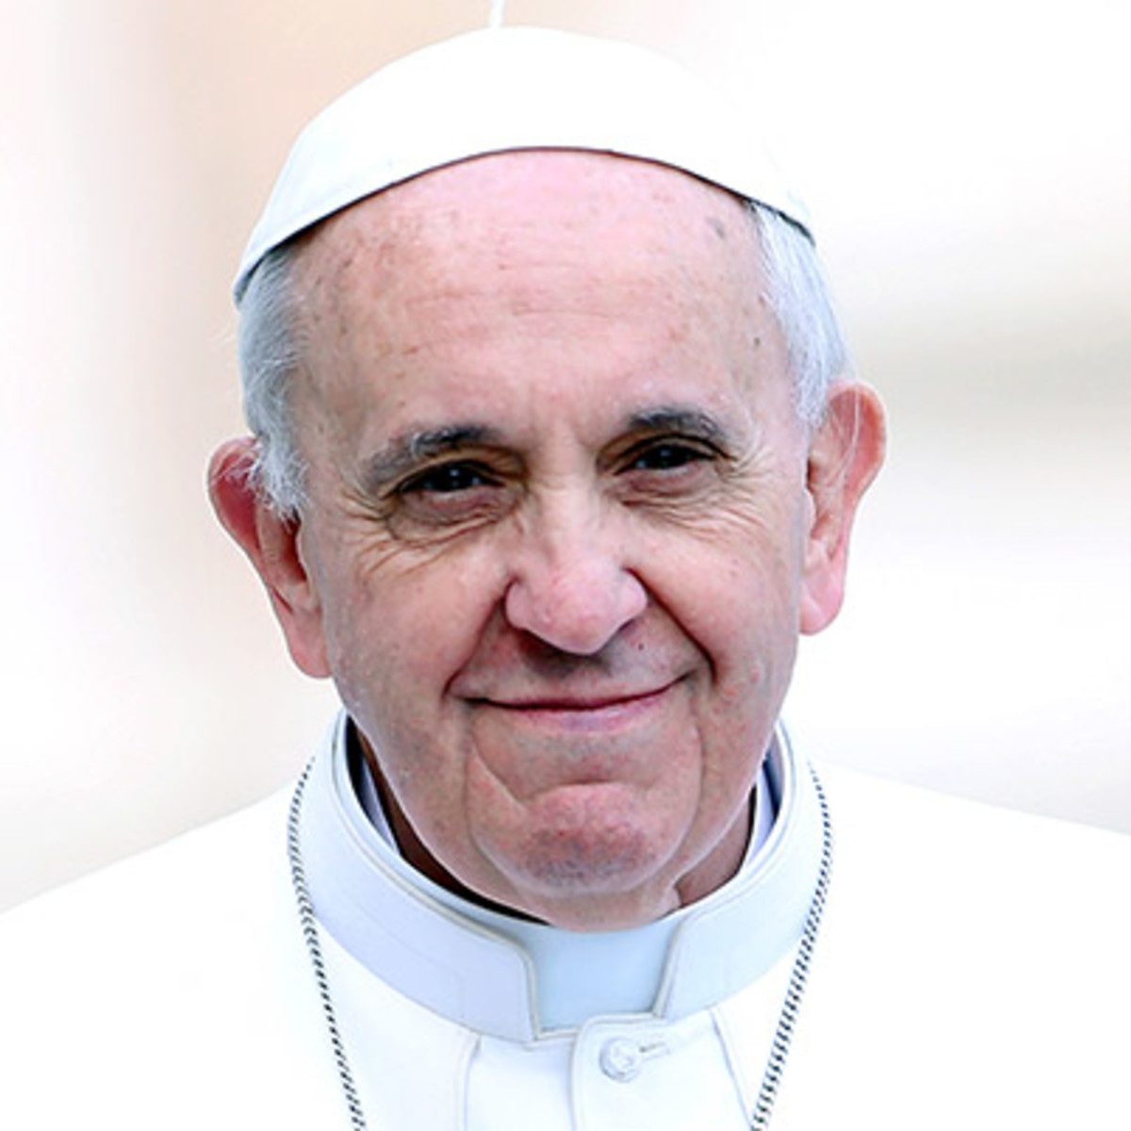
Messaggio del Santo Padre
Ai giovani economisti, imprenditori e imprenditrici di tutto il mondo
Cari amici,
vi scrivo per invitarvi ad un’iniziativa che ho tanto desiderato: un evento che mi permetta di incontrare chi oggi si sta formando e sta iniziando a studiare e praticare una economia diversa, quella che fa vivere e non uccide, include e non esclude, umanizza e non disumanizza, si prende cura del creato e non lo depreda. Un evento che ci aiuti a stare insieme e conoscerci, e ci conduca a fare un “patto” per cambiare l’attuale economia e dare un’anima all’economia di domani.
https://press.vatican.va/content/salastampa/it/bollettino/pubblico/2019/05/11/0399/00815.html#ing

Slide 6
12 VILLAGGI
MANAGEMENT AND GIFT (gestione e dono)
FINANCE AND HUMANITY (finanza e umanità)
WORK AND CARE (lavoro e cura)
AGRICULTURE AND JUSTICE (agricoltura e giustizia)
ENERGY AND POVERTY (energia e povertà)
BUSINESS AND PEACE (impresa e pace)
WOMEN FOR ECONOMY (donne per l’economia)
CO2 OF INEQUALITY (CO2 della disuguaglianza)
PROFIT AND VOCATION (profitto e vocazione)
BUSINESS IN TRANSITION (imprese in transizione)
LIFE AND LIFE-STYLE (vita e stili di vita)
POLICIES FOR HAPPINESS (politiche per la felicità)
ECONOMISTI
IMPRENDITORI
CHANGEMAKERS

Slide 7
FINAL STATEMENT & COMMON COMMITMENT
Rallentare la corsa; lasciar respirare la Terra
Produzioni sostenibili; lotta alla povertà energetica
Custodia dei beni comuni, specialmente quelli globali
Contro l’ideologia dello scarto
Lavoro dignitoso per tutti
Abolizione dei paradisi fiscali
Nuove istituzioni finanziarie; riformazione delle esistenti in maniera democratica; finanza sostenibile e etica
Introduzione di comitati etici in imprese e banche
Premi a sostegno di imprenditori innovatori in sostenibilità ambientale, sociale, spirituale e manageriale
Istruzione di qualità e accessibile a tutti
Pari opportunità uomo-donna; valorizzazione del talento femminile
Promozione della cultura della pace; disinvestimenti in armi e guerre
Tutto questo – che noi viviamo già nel nostro lavoro e nei nostri stili di vita – lo chiediamo sapendo che è molto difficile e magari da molti considerato utopico. Noi invece crediamo che sia profetico e quindi che si possa chiedere, richiedere e chiedere ancora, perché ciò che oggi sembra impossibile, grazie al nostro impegno e alla nostra insistenza, domani lo sia meno.

Slide 8
Vocation and profit
Podcast: The Profit PodQuest
Una piattaforma che favorisca l’incontro dei change-makers
Per maggiori informazioni: vocationandprofiteof2020@gmail.com

Slide 9
Villaggio Management & Gift
Creazione di hub e laboratori nel territorio che promuovano la cultura del dono all’interno delle aziende, organizzazioni e della società: centro di condivisione, osservazione e consulenza, incubatore di aziende che pongano al centro la gratuità
Creare strutture organizzative che facilitino la cultura del dono all’interno delle aziende: rapporto datore di lavoro-dipendente oltre la semplice remunerazione (es. Investimento di parte della RSI in progetti sociali promossi dai dipendenti)
Ricerca e best practices nel dono: cambiamenti tangibili nella gestione delle risorse umane (HRM) che serva come dono mentre crea valore per l’impresa; nuovo paradigma manageriale

Slide 11
L’economia è nata per essere al servizio delle persone
«Dovremmo osare il rischio di favorire modelli economici che siano al servizio delle persone»
Scienza della pubblica felicità

Slide 12
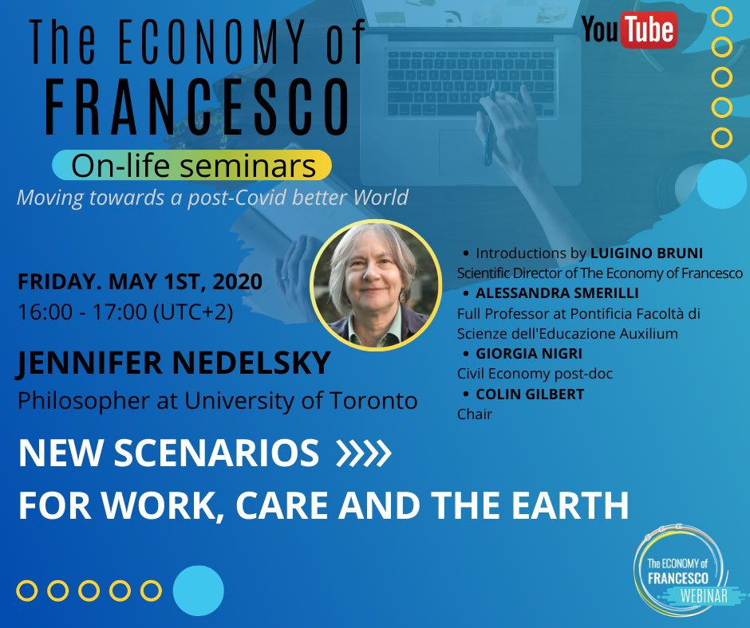
Dalla domanda:
«che lavoro fai?»
Alla domanda:
«Di chi ti prendi cura?»

Slide 13
Alla luce di tutto questo:
Che cambiamento vorresti provare a
mettere in atto da domani?

